Slide 1
Урок открытие нового знания Церетели Н.К.
«Сравнение, сложение и вычитание дробей с разными знаменателями»
6 класс

Slide 2
Какую часть от всех шаров составляют красные шары?

Slide 3
Найдите несократимые дроби
А
0,7
А
М
0,25
Д
0,1
Р
Я
Ш
Г
0,8
У
0,23
Notes:
Г.В. Дорофеев, Л.Г. Петерсон, 5 класс (часть 2). № 72

Slide 4
Найдите значение переменной х, при
которых дробь является правильной
несократимой дробью.
1
2
3
4
5
6
7
8
9
10
11
12
13
Notes:
Г.В. Дорофеев, Л.Г. Петерсон, 5 класс (часть 2). № 74

Slide 5
Приведите к наименьшему общему знаменателю

Slide 6
Новое знание

Slide 7
Алгоритм сложения и вычитания дробей с разными знаменателями
найти НОК всех знаменателей
проставить к каждой дроби дополнительные множители
умножить каждый числитель на дополнительный множитель
полученные произведения взять числителями, подписав под каждой дробью общий знаменатель
произвести сложение или вычитание числителей дробей, подписав под суммой или разностью общий знаменатель.

Slide 8
Закрепление нового знания
1.Сравните дроби
2.Сложите дроби
3.Вычтите дроби

Slide 9
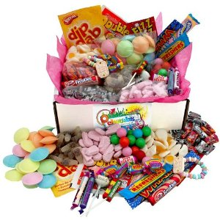
Решите задачу
Конфеты разложили в три коробки.
В первой коробке кг., во второй на кг.
больше., чем в первой.
Сколько конфет в третьей коробке, если в трех
коробках 1кг.

Slide 10
Рефлексия

Slide 11
Домашнее задание
Учебник стр. 49, п.11 учить правила № 359, 360

Slide 12
Ваше настроение
отличное
плохое
равнодушное
Покажите ту, которая соответствует настроению в данный момент

Slide 13
Спасибо за урок

